Slide 1
倡导文明就餐 请用公筷公勺
文明·健康

Slide 2
中国的筷子文化
Copy paste fonts. Choose the only option to retain text.
CONTENTS
公筷公勺从下一餐开始
Copy paste fonts. Choose the only option to retain text.
私筷共餐的危害
Copy paste fonts. Choose the only option to retain text.
输入标题
Copy paste fonts. Choose the only option to retain text.
CONTENTS.

Slide 3
PART 01
中国的筷子文化
Input the title contentInput the title contentInput the title contentInput the title contentInput

Slide 4
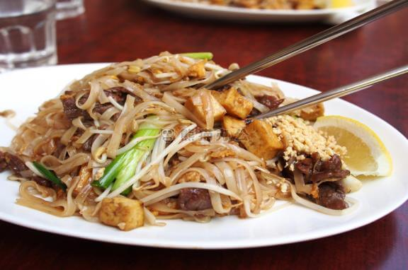
中国的筷子文化
https://www.ypppt.com/
强调用餐应使用公筷
新型冠状病毒感染的肺炎疫情暴发以来，戴口罩、勤洗手、少外出成为了全国人民的共识。然而，围桌共食、不用公筷的就餐方式也在危及人民的健康，给病毒传播提供了便捷的途径。公开报道资料显示，早在十多年前钟南山院士就呼吁过，在家庭中也要使用公筷。新冠肺炎疫情期间，钟南山院士向公众详解家庭卫生消毒重点时，也强调家庭用餐应使用公筷。

Slide 5
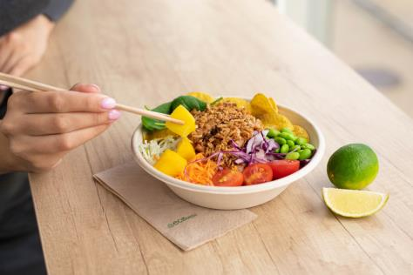
中国的筷子文化
筷子，是指中国常用的饮食工具通常由竹、木、骨、瓷、象牙、金属塑料等材料制作。
《礼记·曲礼上》提及“羹之有菜者用梜”，《急救篇》说：“箸一名梜所以夹食也”，《礼记》郑玄注“梜犹箸也”。《云仙杂记》载：“向范待侍，有漆花盘科斗箸，鱼尾匙。
世界上常用餐具之一，中华饮食文化的标志之一，发明于中国，后传至朝鲜、日本、越南等汉字文化圈。筷子在先秦时代称为“梜”，汉代时已称“箸”，明代开始称“筷”。

Slide 6
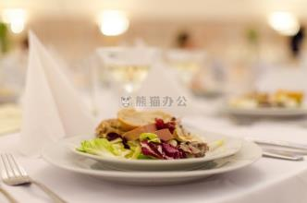
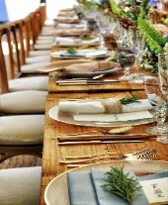
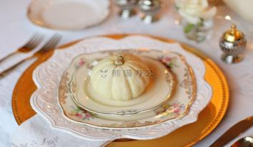
中国的筷子文化
中国很早就已经使用餐具，用勺子的历史大概有8000年，用叉子的历史约4000年，用筷子的时间上限还不确定，但至少已有3000年历史，餐叉直到战国时仍在用，河南洛阳的战国墓葬曾出土捆成一捆的51枚餐叉。战国以后，餐叉可能被淘汰了，记载和实物较少出现。
勺子和筷子在先秦时的分工很明确
勺子用来吃饭，筷子用来吃羹里头的菜。

Slide 7
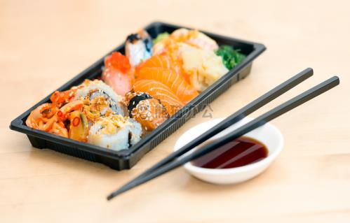
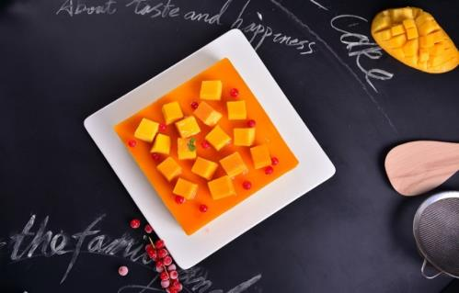
中国的筷子文化
什么才是真正的中国筷子！首先，筷子一头圆、一头方。圆的象征天。方的象征地，对应天圆地方这是中国人对世界基本原则的理解
其次，手持筷子时，拇指食指在上，无名指小指在下
中指在中间，是为天地人三才之象
这是中国人对人和世界的关系理解。
docerID:4610637

Slide 8
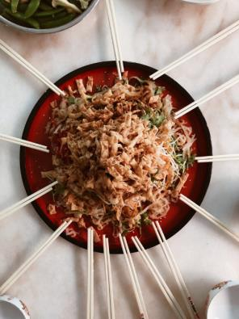
中国的筷子文化
夹起食物之后，不应该放回盘碟
不能将筷子插入一碗米或饭。这是祖先奉献物安置方法，有不祥的征兆，参见脚尾饭。不与他人的筷子相争。赴宴的时候
不应提前于主人动筷子（汤匙亦然）。
不能用筷子对着人
在用餐过程中，已经举起筷子，但不知道该吃哪道菜，这时不可将筷子在各碟菜中来回移动或在空中游弋，在菜盘上来回的转而却又不夹菜。在席间说话的时候

Slide 9
PART 02
私筷共餐的危害
Input the title contentInput the title contentInput the title contentInput the title contentInput

Slide 10
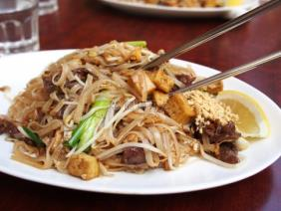
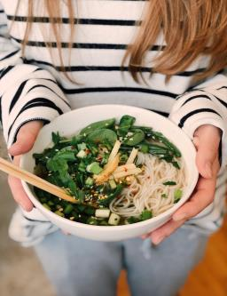

私筷共餐的危害
中国的亲情与人情，在餐桌上就能体现的淋漓尽致
中国的亲情与人情，某种程度上，在餐桌上就能体现的淋漓尽致。一家人、亲戚、朋友、同学在一起吃饭的场景我们每个人都经常遇到，一盘盘美食，你给我夹、我给你夹、大家一起夹，欢声笑语、频频举杯，“中式共餐”确实体现亲情友情、热闹非凡、温馨无比。
Notes:
https://www.ypppt.com/

Slide 11


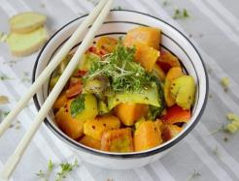
私筷共餐的危害
然而，殊不知，这亲情、热闹、温馨的背后，却隐藏着极大的健康风险。因为，每个人的唾液就随着这筷子、勺子，随着这亲密交谈进入了食物、交流到每个人的身体里了，这也给 细菌病毒在人与人之间传播带来了极好的机会。

Slide 12
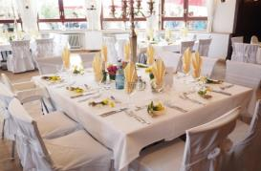

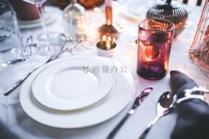
私筷共餐的危害
我国有7亿人被Hp感染，Hp是造成多种胃病的原因，如慢性胃炎
胃溃疡、十二指肠溃疡等常见病
如果家中有一人感染了Hp，80%的家人都会受到感染。研究表明，唾液中能检出Hp。在我国家庭中，大都实行共餐制，如果家人中有一人被Hp感染了，在进餐时，这种菌会沾在筷子上，筷子翻菜、夹菜，使每盘菜就像“洗菌水”一样，共餐的一家人会通过这种方式染菌。

Slide 13
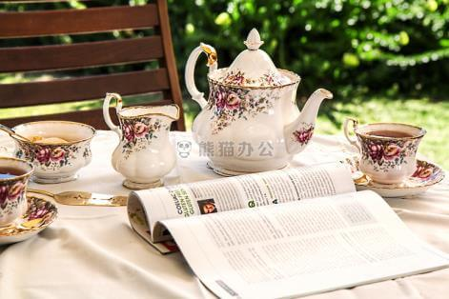
私筷共餐的危害
很多疾病都是在互相夹菜、公私筷不分中悄悄传播蔓延的
除了幽门螺旋杆菌，感冒病毒、乙肝病毒等也会因此传播。世卫组织统计数据表明，唾液是疾病传播的主要途径之一，很多疾病都是在互相夹菜、公私筷不分中悄悄传播蔓延的。2003年非典爆发后，钟南山院士就呼吁过使用公筷。此次新冠肺炎疫情期间，钟南山院士向公众详解家庭卫生消毒重点时，再次强调使用公筷的重要性：“建议家庭中也要使用公筷，或每人有专用碗筷。”

Slide 14
PART 03
公筷公勺从下一餐开始
Input the title contentInput the title contentInput the title contentInput the title contentInput

Slide 15


公筷公勺从下一餐开始
每家庭成员有自己的碗筷子勺子、水杯，外形或颜色上容易辨别。
筷子、勺子、水杯，外形或颜色上容易辨别。践行分餐 ：把做好的饭菜直接分到家庭成员的盘子、碗里面，大家只是围坐在桌子上一起吃饭。
不能分餐，每个人使用自己的碗、筷子和勺子吃饭在每个菜盘、盆、锅等盛食物的容器上

Slide 16

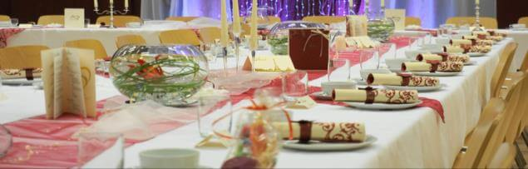
公筷公勺从下一餐开始
锅等盛食物的容器上，放上公筷公勺，每个人都用公勺公筷夹、盛食物。
公筷公勺 ： 不能分餐，每个人使用自己的碗、筷子和勺子吃饭，在每个菜盘、盆、锅等盛食物的容器上，放上公筷公勺，每个人都用公勺公筷夹、盛食物。儿童喂养 ： 鼓励孩子尽早独立进食。 对不能进食的婴幼儿，家长或监护人一定用适当的方式感觉孩子食物的温度，严格禁止用嘴尝试孩子食物、帮助孩子咀嚼食物、口对口喂食孩子、与孩子公用餐具等做法。

Slide 17

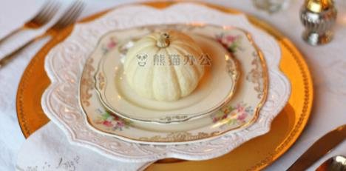
公筷公勺从下一餐开始
餐馆就餐
提倡带上自己的筷子和勺子 ，把餐馆的餐具作为公筷公勺。使用餐馆的餐具，主动要求在每个菜盘、盆、锅等盛食物的容器上 配备公筷公勺 。广大市民和游客人人身体力行、以身示范，做“公筷行动”的落实者。向身边亲朋好友宣传使用公筷公勺，影响身边越来越多的人形成使用公筷公勺的意识和习惯

Slide 18

公筷公勺从下一餐开始
餐馆就餐时公筷的正确使用指南
（1） 应主动要求在每个菜盘、盆、锅等盛食物的容器上配备公筷公勺
（2） 使用公勺公筷后应放回原处
（3） 公筷取菜应适量，不将多余的菜返回菜盘
（4） 夹取盛器中靠近自己的菜，不随意翻菜
（5） 不将公筷公勺插入自己的菜和饭中
（6） 餐后剩余食物收集，应使用公勺公筷

Slide 19
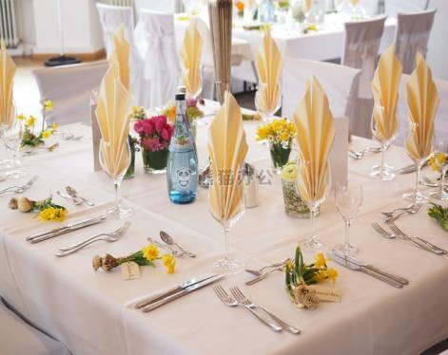
公筷公勺从下一餐开始
使用公筷 健康你我”倡议书
我们倡议，全市城乡各行各业、各社会团体发挥积极作用，做“公筷行动”的推动者。 我们倡议，各饭店、餐馆、集体合食的场所，每上一道菜，服务人员要为客人提供公筷（或公勺），实行一菜一公筷（或公勺），做“公筷行动”的先行者。 我们倡议，家庭聚餐“一菜一筷，一汤一勺”，做“公筷行动”的践行者。

Slide 20

公筷公勺从下一餐开始
文明用餐新风范，分餐分筷不分爱“筷“来加入我们的公筷行动吧
养成使用公筷公勺和消毒餐具的健康习惯，各取所食。在来人接待和朋友聚会等集体用餐时主人要主动提供公筷公勺。 我们倡议，广大市民和游客人人身体力行、以身示范，做“公筷行动”的落实者。向身边亲朋好友宣传使用公筷公勺，影响身边越来越多的人形成使用公筷公勺的意识和习惯。 多一双公筷，多一份健康。让我们从现在做起，从自身做起，养成使用公筷公勺的良好习惯。 一双公筷，健康常在！

Slide 21
更多精品PPT资源尽在—优品PPT！
www.ypppt.com
PPT模板下载：www.ypppt.com/moban/ 节日PPT模板：www.ypppt.com/jieri/
PPT背景图片：www.ypppt.com/beijing/ PPT图表下载：www.ypppt.com/tubiao/
PPT素材下载： www.ypppt.com/sucai/ PPT教程下载：www.ypppt.com/jiaocheng/
字体下载：www.ypppt.com/ziti/ 绘本故事PPT：www.ypppt.com/gushi/
PPT课件：www.ypppt.com/kejian/
Notes:
模板来自于 优品PPT https://www.ypppt.com/

